Slide 1


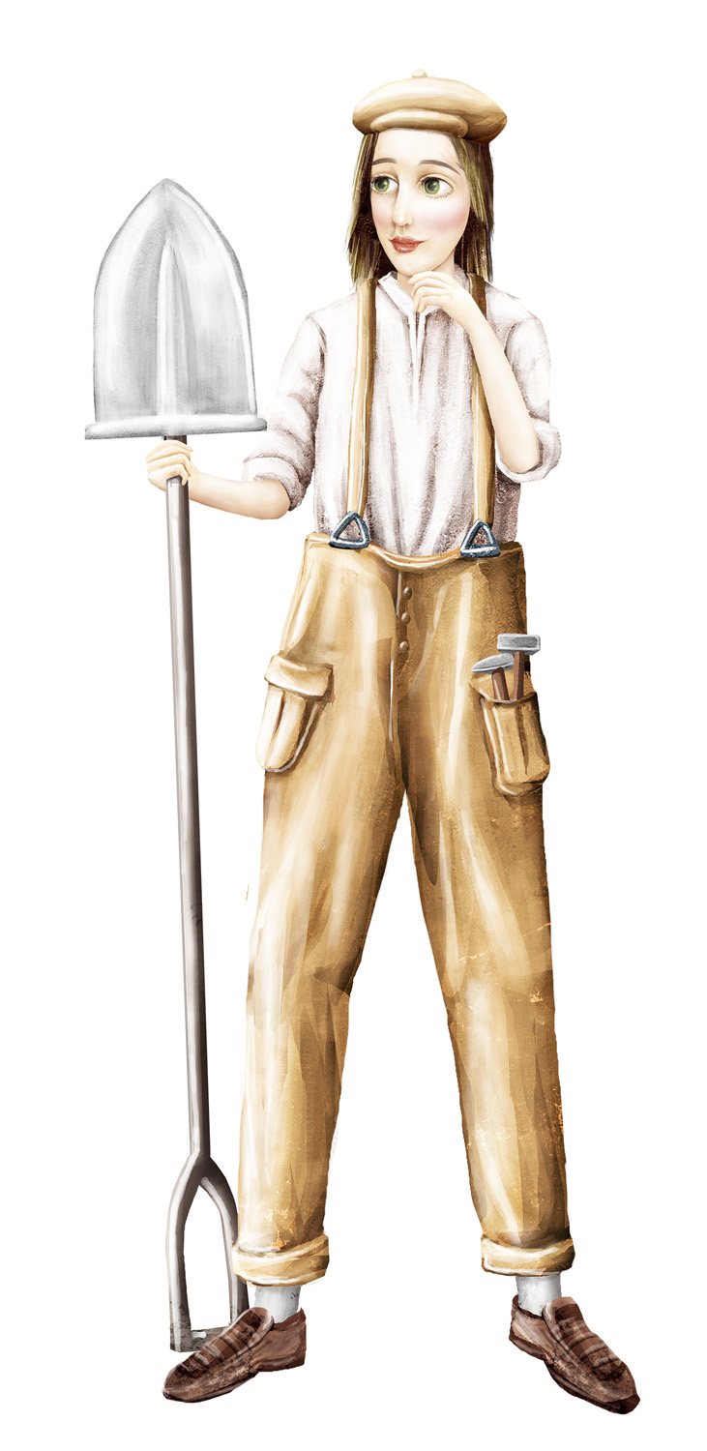

Ponavljanje
Nastavna tema: Razvoj gradova i radničko pitanje, Industrijalizacija Hrvatske

Slide 2
Što je urbanizacija?
Koje su posljedice neplanskog širenja gradova?
Naglo širenje gradova i povećanje broja gradskog stanovništva.
Nastaju ružne gradske četvrti s izrazito lošim uvjetima stanovanja.

Slide 3
Kakvi su bili uvjeti za život u radničkim naseljima?
Kakav je bio radni dan prosječnog radnika sredinom XIX. stoljeća?
Radnička naselja najčešće su bila smještena uz same tvornice. Sirotinjska radnička naselja bila su prenapučena i bez osnovnih higijenskih uvjeta.
Tvornički radnici živjeli su teškim životom, često na rubu bijede. Radno vrijeme trajalo je veći dio dana (do 15 sati na dan), a plaće su bile male.

Slide 4
Kakva su radnici imali prava? Usporedi s današnjim radnicima.
Tko su bili čartisti? Što je Narodna povelja?
Radnici nisu imali pravo na bolovanje i godišnji odmor. Danas su bolovanje i godišnji odmor pravo svakog radnika, što je regulirano zakonom.
Britanski su čartisti (Chartists) bili prva organizacija koja se pokušala izboriti za radnička prava. Oni su Narodnom poveljom („People’s Charter”) tražili opće pravo glasa za muškarce starije od 21 godine.

Slide 5
Što su sindikati? Za što su se borili?
Što je štrajk?
Sindikati organizacije radnika i službenika. Sindikati se u početku najviše bave pitanjima radnoga vremena, plaća i uvjeta rada.
Najčešća metoda sindikalne borbe bio je štrajk. Radnici bi obustavili rad do ispunjenja svojih zahtjeva. Štrajkovi su često bili nasilno ugušeni.

Slide 6
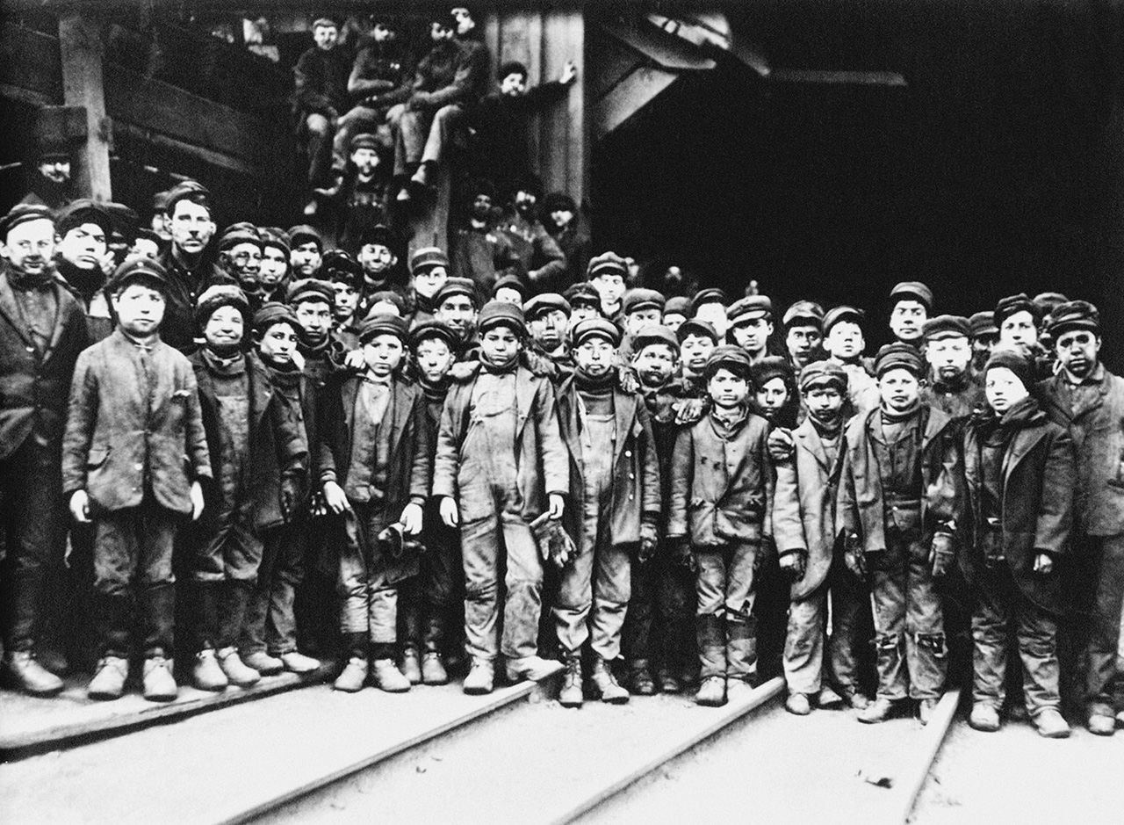
Što prikazuje fotografija? Komentiraj položaj djece u to vrijeme.

Slide 7
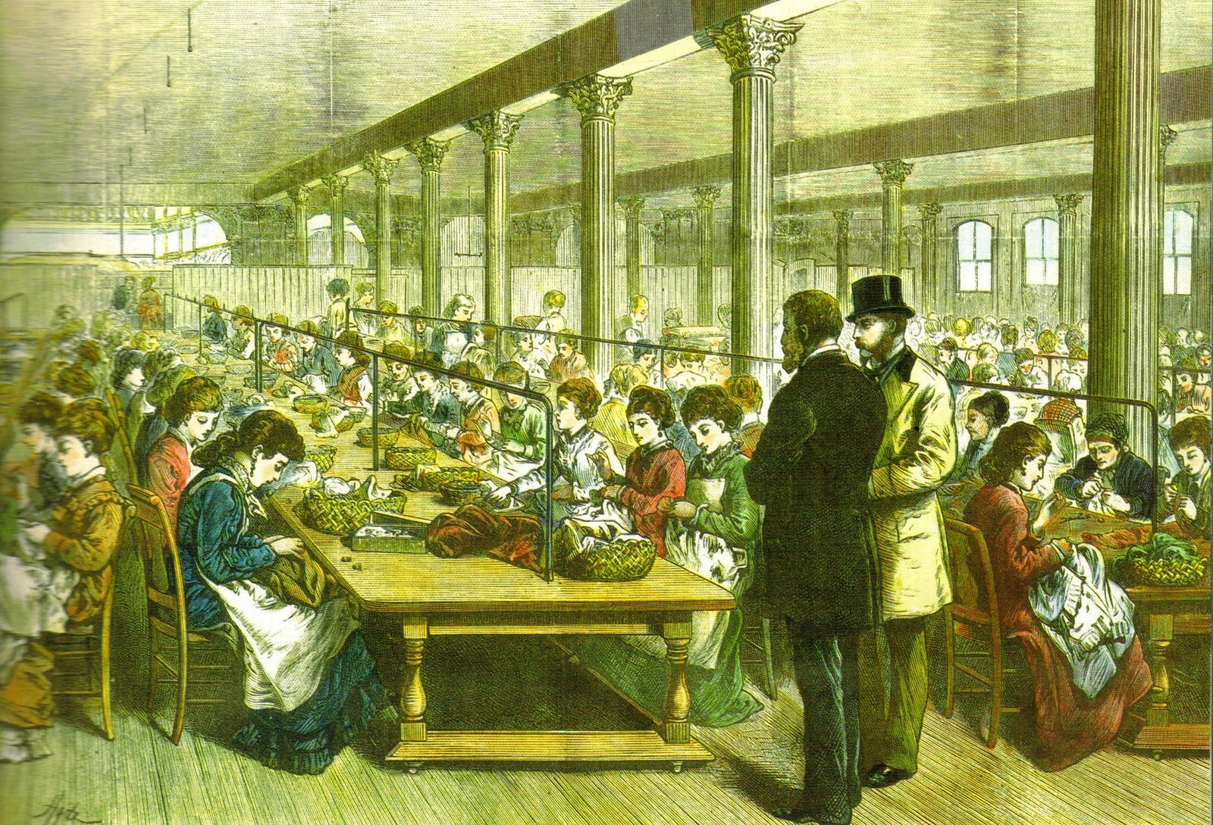
Objasni kako je industrijalizacija utjecala na promjene uloga žena u društvu.

Slide 8
Što je Prva internacionala?
Koje su se stranke najviše borile za radnička prava?
Međunarodno udruženje radnika utemeljeno u Londonu 1864. godine.
U borbu za radnička prava uključile su se i stranke koje su se temeljile na socijalističkim i marksističkim učenjima.

Slide 9
Kakvi su bili preduvjeti za početak industrijalizacije Hrvatske u XIX. stoljeću?
Opiši probleme na selu i njihove posljedice.
Hrvatska nije imala preduvjete za početak industrijske revolucije. Nepovezanost hrvatskih zemalja, loša prometna povezanost, zaostala poljoprivredna proizvodnja, nepismeno stanovništvo.
Većina hrvatskih seljaka poljoprivredom se bavila na zastarjeli način. Još je prevladavao tropoljni sustav. Drvenim plugovima zemlja se orala površno, pa je prosječan urod bio slab. To je onda uzrokovalo glad i siromaštvo.

Slide 10
Što je razlog propadanja seljačkih gospodarstava?
Kamo su se mnogi hrvatski seljaci odselili zbog teške gospodarske situacije? Je li iseljavanje bilo veće iz Dalmacije ili Banske Hrvatske?
Hrvatske zemlje bile su zahvaćene krizom nastalom zbog pada cijena poljoprivrednih proizvoda. Cijene su padale zbog konkurencije jeftinijeg američkog i ruskog žita.
Iseljavanje je bilo veće iz Dalmacije nego iz Banske Hrvatske, najčešće u prekooceanske krajeve: Sjevernu i Južnu Ameriku i Australiju.

Slide 11
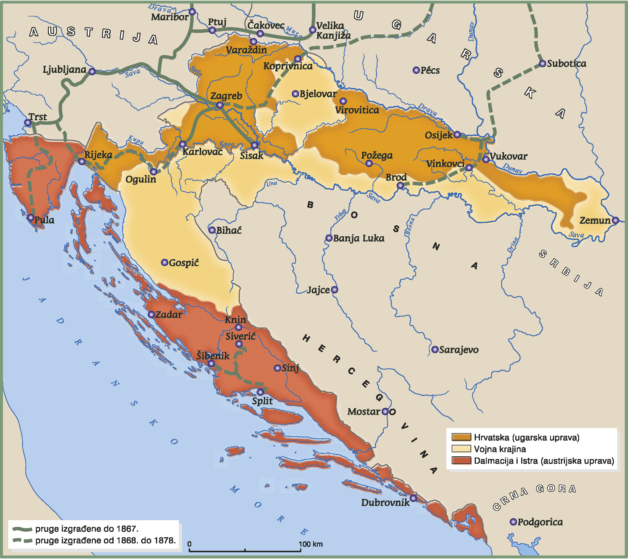
Opiši prometnu povezanost hrvatskih krajeva u XIX. stoljeću.

Slide 12
Zašto u XIX. stoljeću nisu prugom spojeni Zagreb s Osijekom ili Zagreb s Splitom?
Kakva je bila cestovna mreža u Hrvatskoj?
Nakon Hrvatsko-ugarske nagodbe 1868. godine izgradnja pruga ovisila je isključivo o željezničkoj politici mađarske vlade. Željeznička mreža koja bi bila u interesu Hrvatske samo bi ojačala hrvatsku autonomiju, što Mađarskoj nikako nije bilo u interesu.
Cestovna mreža bila je jednako skromna i loše održavana. Primjerice, Osijek nije imao izravni cestovni spoj sa Zagrebom.

Slide 13
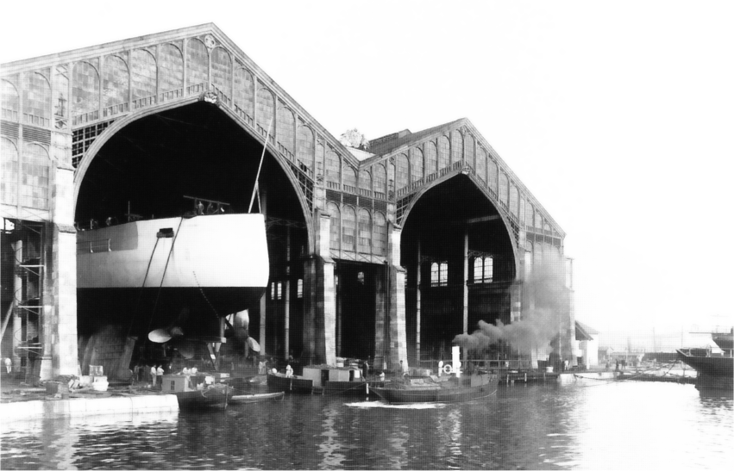
Opiši kako i zašto je sporo tekla industrijalizacija u Hrvatskoj.

Slide 14
Što je Radnički prijatelj?
Koje godine je osnovana Socijaldemokratska stranka Hrvatske i Slavonije? Za što se zalagala?
Prvi radnički list, počeo izlaziti još 1874. godine.
1894. godine osnovana je Socijaldemokratska stranka Hrvatske i Slavonije. Stranka se zauzimala za poboljšanje života radnika i za opće pravo glasa.

